Slide 1
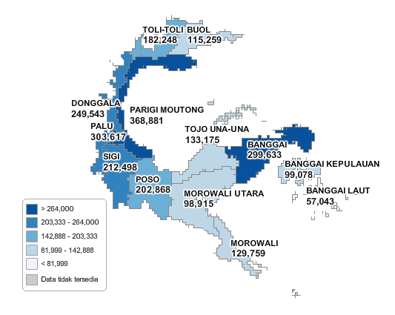
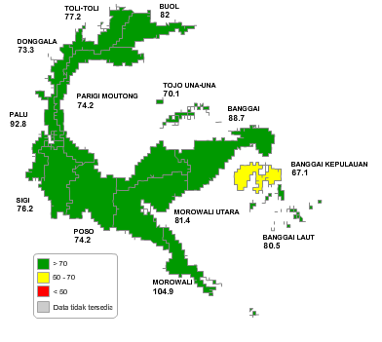
CAPAIAN VAKSINASI COVID 19 DOSIS PERTAMA PROVINSI SULAWESI TENGAH UPDATE PUKUL 16.00 WITA; 04 JUNI 2023
SASARAN
2.452.517 JIWA
PERSENTASE CAPAIAN VAKSINASI
80.23 %
JUMLAH CAPAIAN VAKSINASI
1.967.772 JIWA

Slide 2
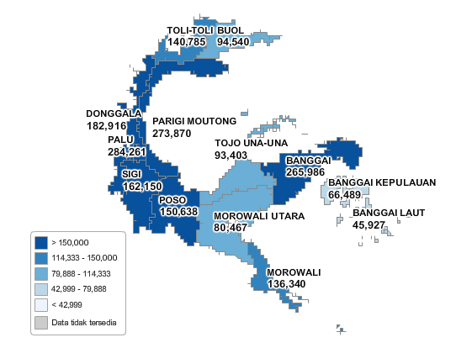
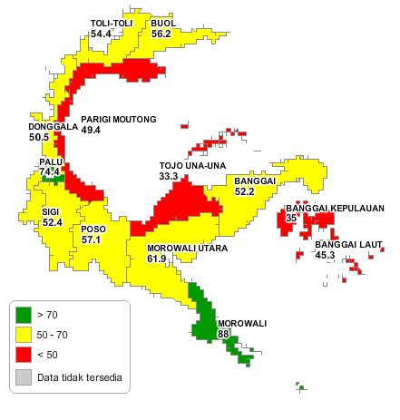
CAPAIAN VAKSINASI COVID 19 DOSIS KEDUA PROVINSI SULAWESI TENGAH UPDATE PUKUL 16.00 WITA; 04 JUNI 2023
JUMLAH CAPAIAN VAKSINASI
1.365.536 JIWA
SASARAN
2.452.517 JIWA
PERSENTASE CAPAIAN VAKSINASI
55.68 %

Slide 3
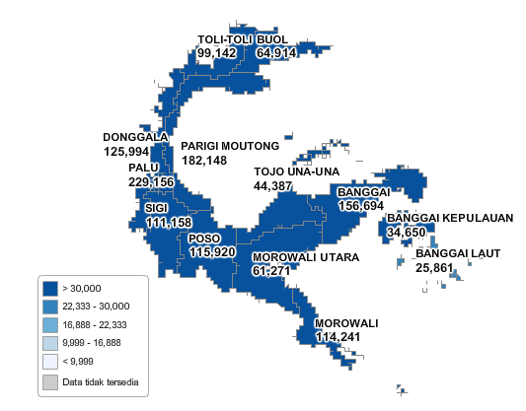
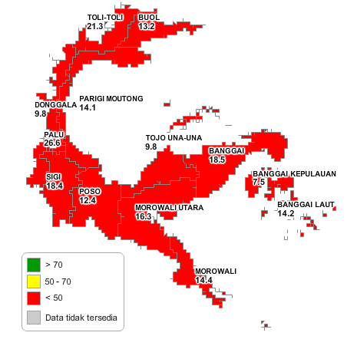
CAPAIAN VAKSINASI COVID 19 BOOSTER 1 PROVINSI SULAWESI TENGAH UPDATE PUKUL 16.00 WITA; 04 JUNI 2023
SASARAN
2.452.517 JIWA
PERSENTASE CAPAIAN VAKSINASI
18.01 %
JUMLAH CAPAIAN VAKSINASI
327.958 JIWA

Slide 4
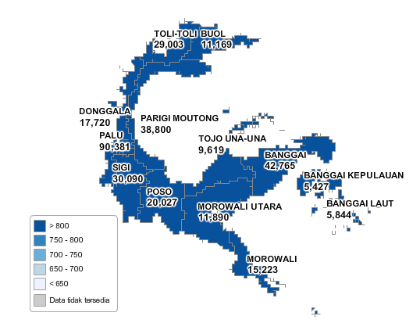
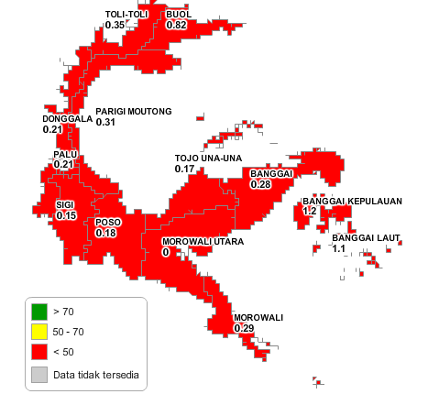
CAPAIAN VAKSINASI COVID 19 BOOSTER 2 PROVINSI SULAWESI TENGAH UPDATE PUKUL 16.00 WITA; 04 JUNI 2023
SASARAN
2.452.517 JIWA
PERSENTASE CAPIAN VAKSINASI
0.499 %
JUMLAH CAPAIAN VAKSINASI
6,854 JIWA

Slide 9
